Slide 1
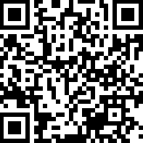
Валидация алгоритмов сегментации КТ изображений
Автор: Киселёв Игорь Леонидович (kigorleo@gmail.com)
Куратор: Авдонин Александр (avdonin.as@gazpromneft-ntc.ru)
Сроки работы над проектом: 14.03.2022 – 24.05.2022

Slide 2
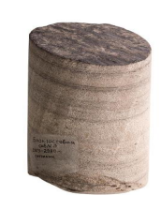
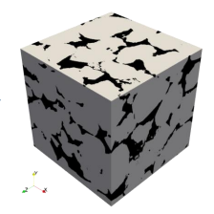

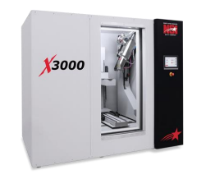
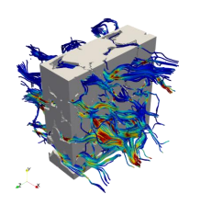
Мотивация
Для расчёта рентабельности и разработки нефтяного месторождения необходимо знать ФЕС пласта.
Необходимо максимальное соответствие цифрового двойника реальному керну.
Мы воссоздадим метод Берга, который позволит сравнивать результаты сегментации, так как даст референтные значение.

Slide 3
Цели проекта
Реализовать метод предложенный Бергом.
Дополнить метрики сравнения результатов сегментации.
На основе новых метрик выявить лучший алгоритм сегментации из рассматриваемых.
Метод Берга подразумевает сравнение результатов
сегментации с исходной моделью только повоксельно (то есть
сравнивает только процент совпавших вокселей модели и
результата сегментации)!

Slide 4
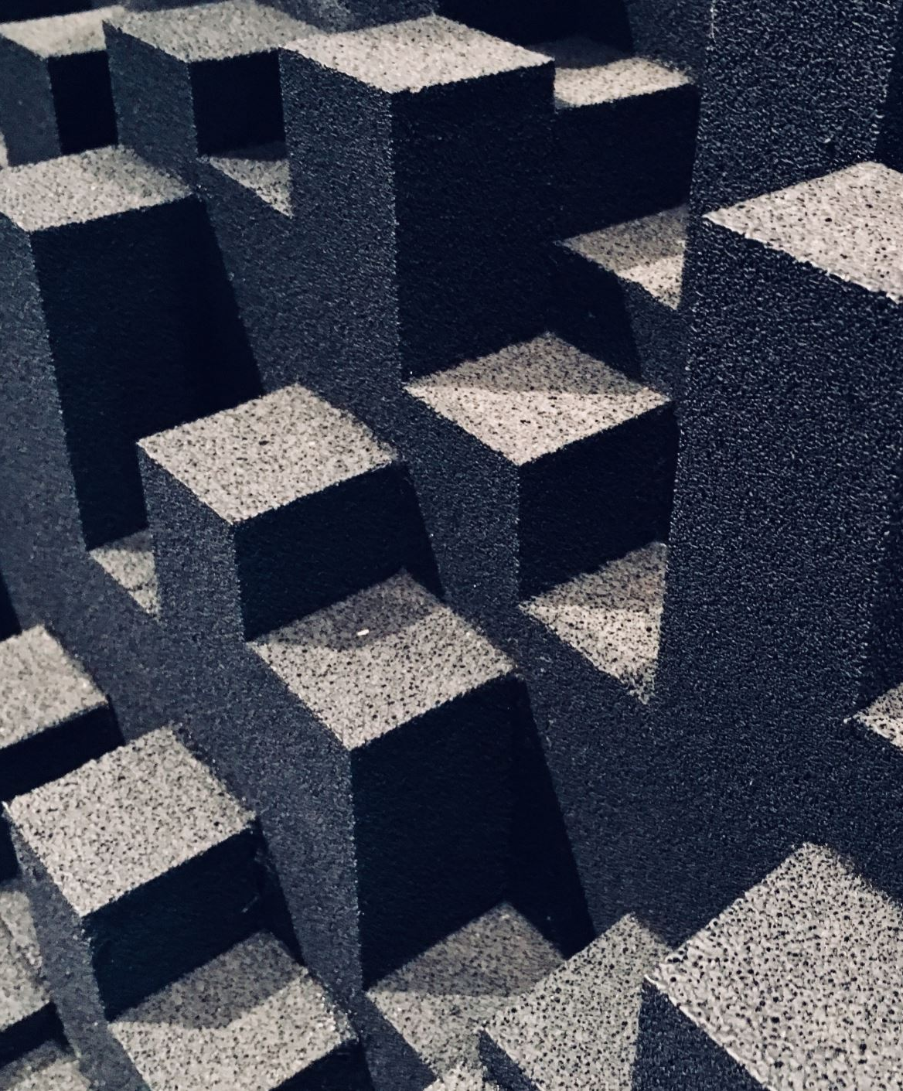
Чем отличаются полученные модели?
точность воспроизведения топологии – процент совпавших значений.
общая пористость (учитывая изолированные поры) – процент объёма, который занимают поры.
абсолютная проницаемость – свойство породы пропускать жидкости.
КВЫТ (коэффициент вытеснения нефти водой) –какой процент нефти вытеснит вода при закачки в керн.

Slide 5
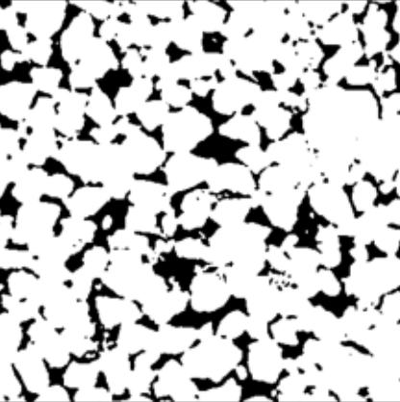
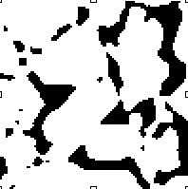
Этапы проекта
Выбрать образец керна

Slide 6
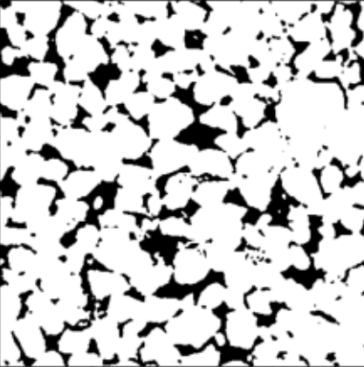
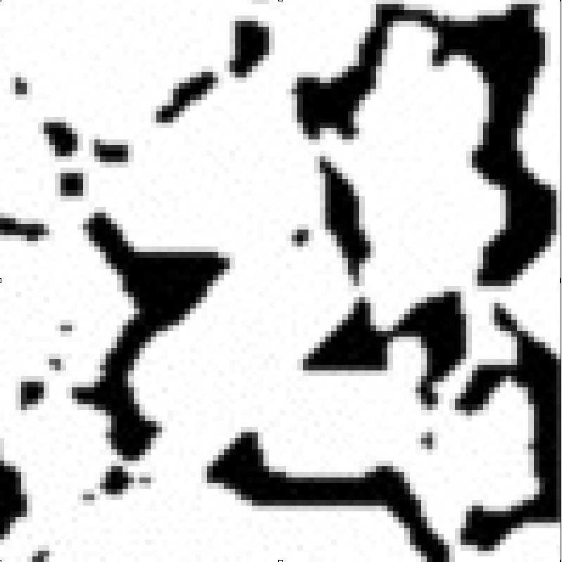
Этапы проекта
Выбрать образец керна
Моделировать томографию

Slide 7
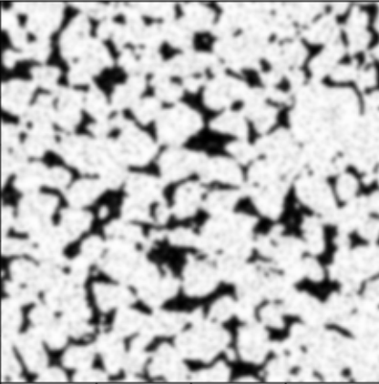
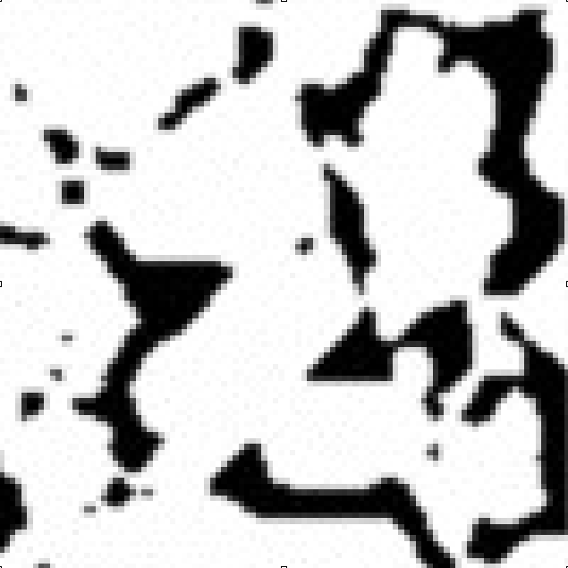
Этапы проекта
Выбрать образец керна
Моделировать томографию
Наложить шумы

Slide 8
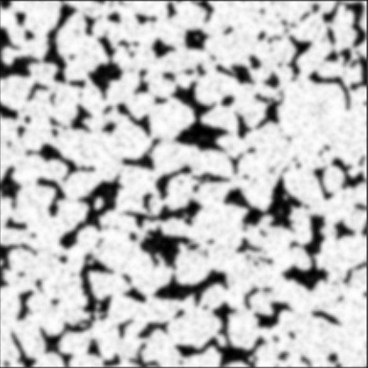
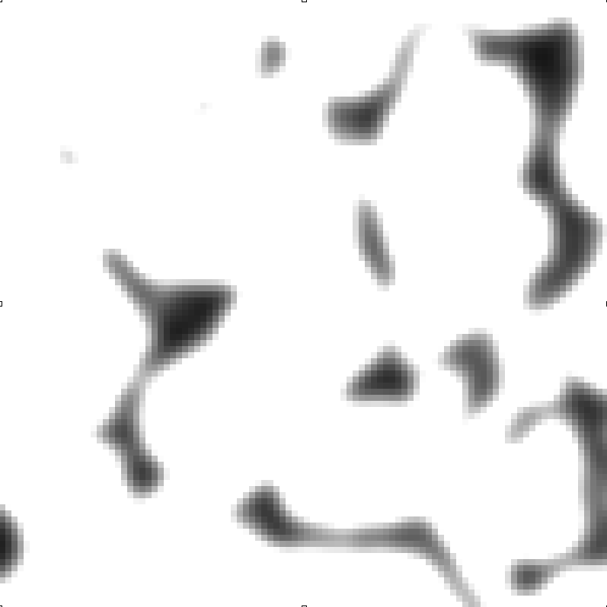
Этапы проекта
Выбрать образец керна
Моделировать томографию
Наложить шумы
Произвести фильтрацию (NLM filter)

Slide 9
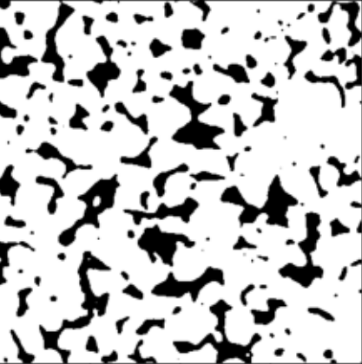
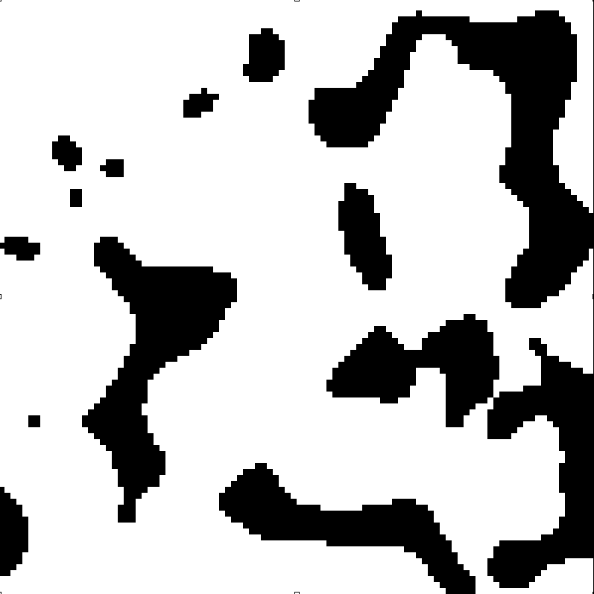
Этапы проекта
Выбрать образец керна
Моделировать томографию
Наложить шумы
Произвести фильтрацию (NLM filter)
Начать сегментировать:
Otsu – глобальный порог бинаризации гистограммы

Slide 10
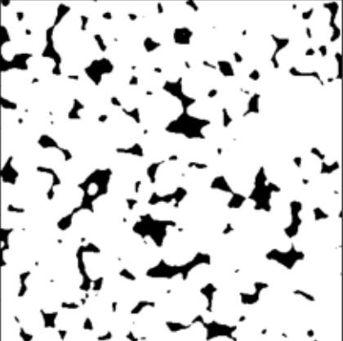

Этапы проекта
Выбрать образец керна
Моделировать томографию
Наложить шумы
Произвести фильтрацию (NLM filter)
Начать сегментировать:
Otsu – глобальный порог бинаризации гистограммы
Local Otsu – тот же Otsu, но теперь локально

Slide 11

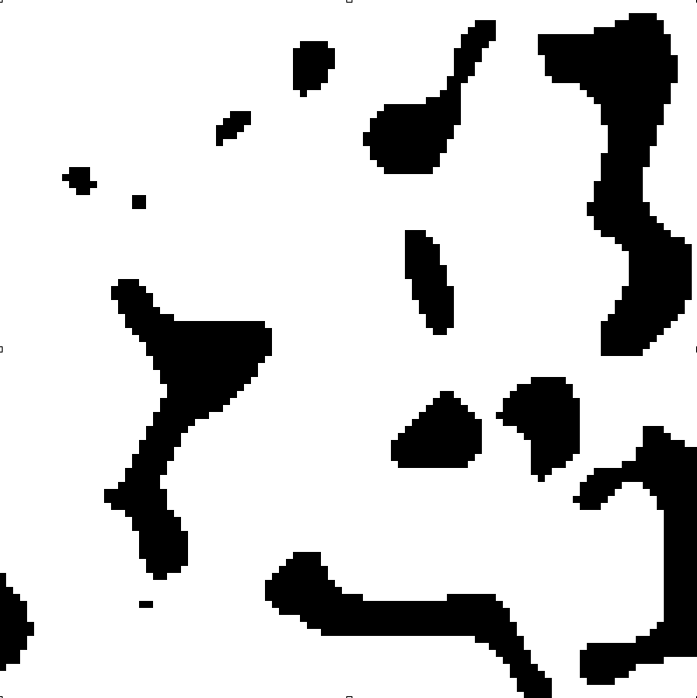
Этапы проекта
Выбрать образец керна
Моделировать томографию
Наложить шумы
Произвести фильтрацию (NLM filter)
Начать сегментировать:
Otsu – глобальный порог бинаризации гистограммы
Local Otsu – тот же Otsu, но теперь локально
Watershed – вводим минимальное и максимальное значение для границы, а далее строим карту высот и эмулируем заполнение водой

Slide 12
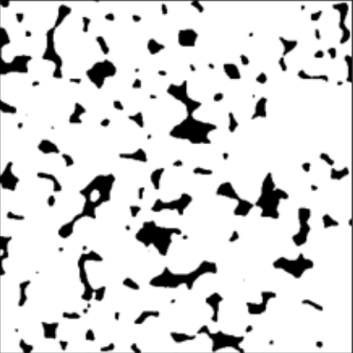
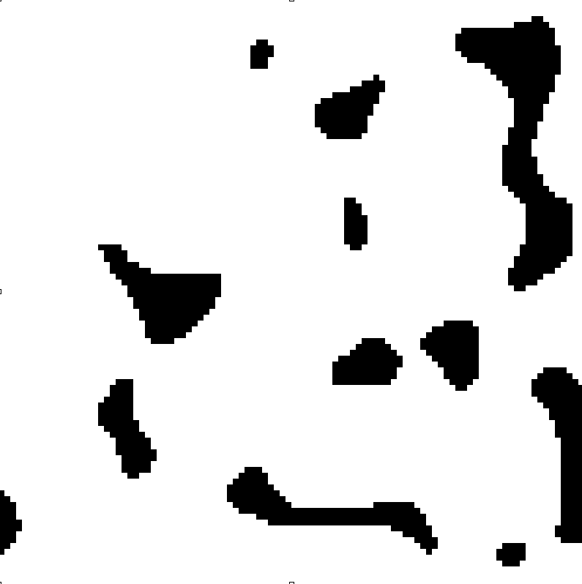
Этапы проекта
Выбрать образец керна
Моделировать томографию
Наложить шумы
Произвести фильтрацию (NLM filter)
Начать сегментировать:
Otsu – глобальный порог бинаризации гистограммы
Local Otsu – тот же Otsu, но теперь локально
Watershed – вводим минимальное и максимальное значение для границы, а далее строим карту высот и эмулируем заполнение водой
Random walker – вводим минимальное и максимальное значение для границы, а далее случайным блужданием маркируем то, что между

Slide 13
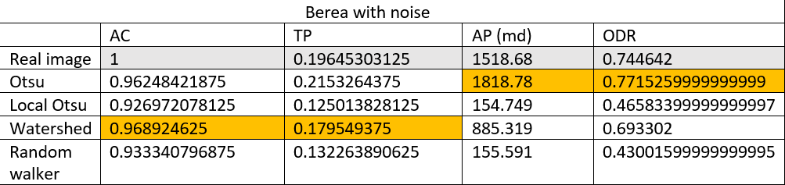
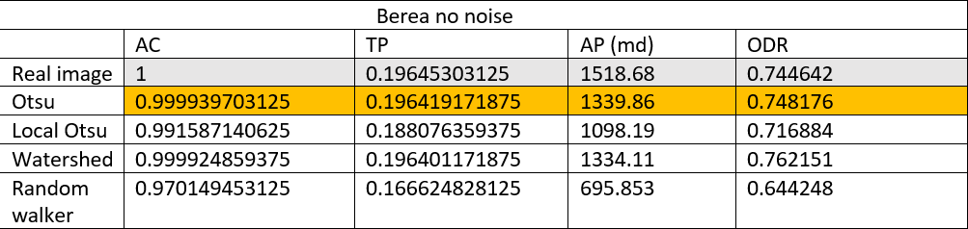
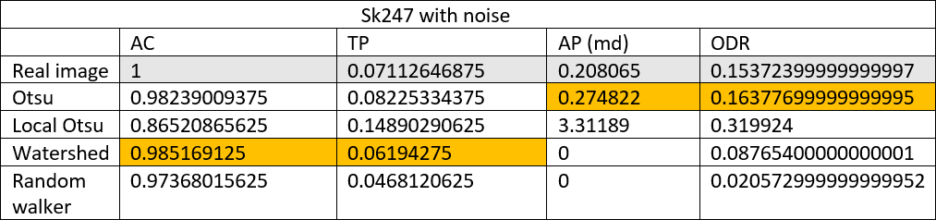
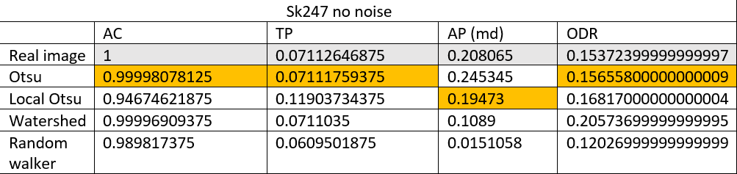
Результаты
При отсутствии дополнительных шумов:
Наилучший результат показал Otsu.
При добавлении шумов:
Алгоритм Watershed превосходит Otsu в точности воспроизведения топологии и в пористости
Но в случае ФЕС наилучший результат снова показал Otsu!

Slide 14
Перспективы дальнейших исследований
Выявить оптимальные маркеры для Random Walker и Watershed.
Рассмотреть возможность итеративного использования локальных алгоритмов как Watershed, что позволит оптимально выбирать целевую пористость и увеличит точность результатов.
Добавить зависимость коэффициента адсорбции рентгеновских лучей от минерального состава. Это позволит получать более реалистичный шум.
Рассмотреть модели со сверхвысоким разрешением. Это также позволит получить более реалистичный шум.

Slide 15
Валидация алгоритмов сегментации КТ изображений
Автор: Киселёв Игорь Леонидович (kigorleo@gmail.com)
Куратор: Авдонин Александр (avdonin.as@gazpromneft-ntc.ru)
Сроки работы над проектом: 14.03.2022 – 24.05.2022

Slide 16
Дополнительные слайды

Slide 17
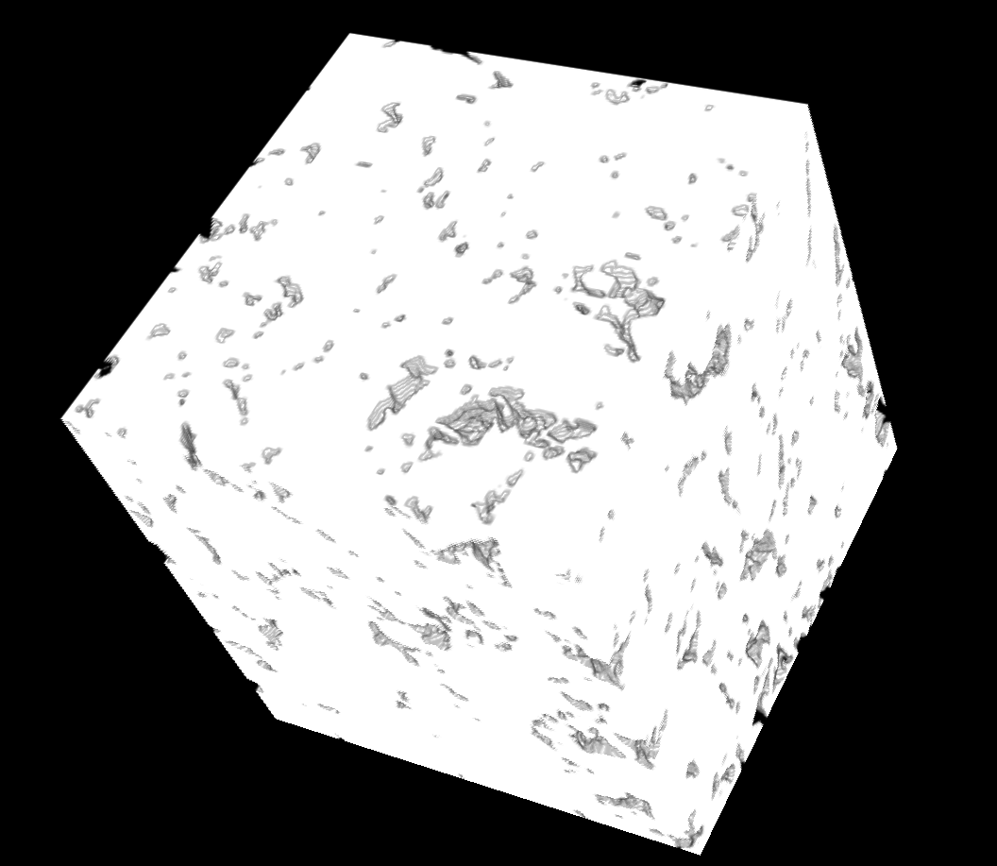
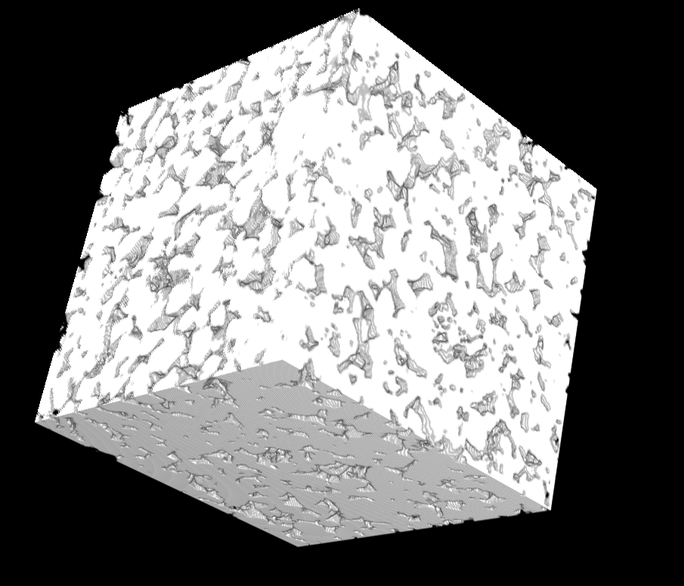
3D модели кернов

Slide 18
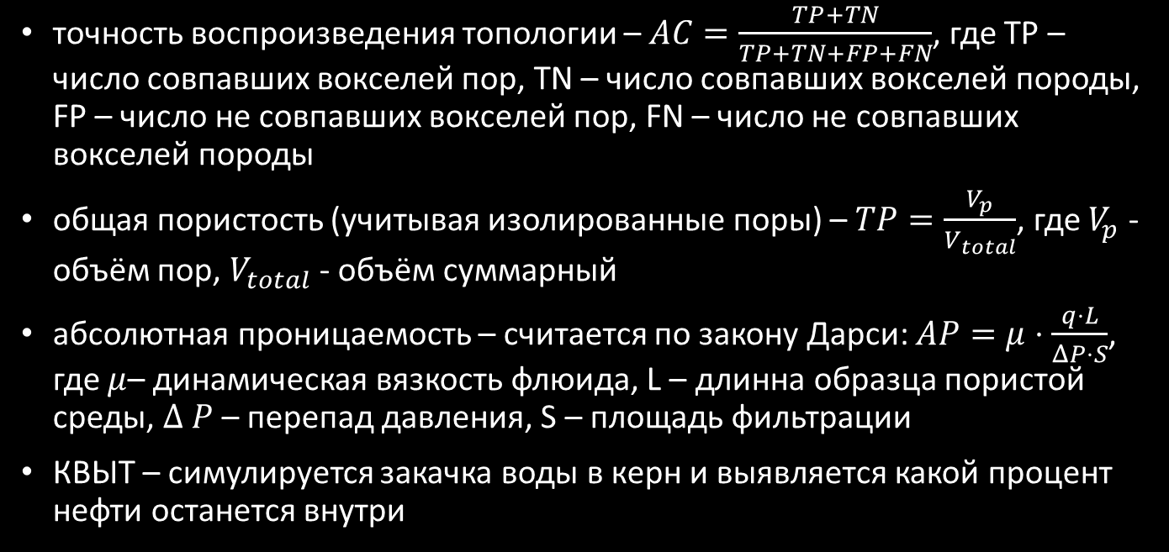
Формулы
точность воспроизведения топологии – $AC=\frac{TP+TN}{TP+TN+FP+FN}$, где TP – число совпавших вокселей пор, TN – число совпавших вокселей породы, FP – число не совпавших вокселей пор, FN – число не совпавших вокселей породы
общая пористость (учитывая изолированные поры) – $TP=\frac{V_{p}}{V_{total}}$, где $V_{p}$ - объём пор, $V_{total}$ - объём суммарный
абсолютная проницаемость – считается по закону Дарси: $AP=μ⋅\frac{q⋅L}{ΔP⋅S}$, где $μ$– динамическая вязкость флюида, L – длинна образца пористой среды, $Δ P$ – перепад давления, S – площадь фильтрации
КВЫТ – симулируется закачка воды в керн и выявляется какой процент нефти останется внутри

